Slide 1

일반용 계산기 - 1 - 폼 디자인 - 숫자버튼 기능
Windows 프로그래밍
컴퓨터공학과

Slide 2
복습
CheckBox와 RadioButton 컨트롤을 설명해 볼까요.
NumericUpDown과 ComboBox는
무엇을 하는 컨트롤인가요?
Timer 컨트롤의 역할에 대해 설명해 볼까요..
Windows Programming의 작업 순서를 설명해 보세요.

Slide 3
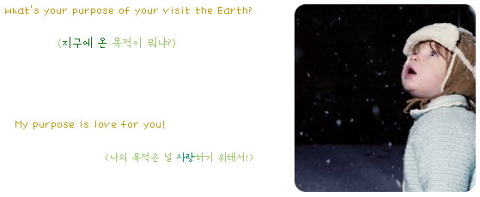
학습목표
본 강좌를 성공적으로 이수하면 학생들은
기본적인 컨트롤을 활용하여 일반용 계산기의 폼을 디자인할 수 있다.
숫자버튼을 눌렀을 때의 동작을 구현할 수 있다.

Slide 4
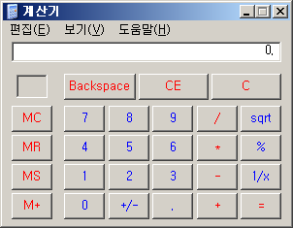
일반용 계산기(보조프로그램)
보조프로그램의 계산기 실행
보기 메뉴에서 일반용 선택

Slide 5
Project의 Keys
각 버튼을 누르면 어떤 효과를 주어야 할까?
➔ 기본적 아이디어 (모든 버튼에 각각 event handler가 별도로 있어야 하는가? ➔ “개미보다는 베짱이” ➔ Compact coding!!!)
수의 입력은 어떻게 할까? ➔ 수의 누적, 잘못된 수(“2.2.”, “03”, 너무 큰 수 등)의 입력 배제
피연산자1을 입력하고 연산자를 누른 이후의 피연산자2는 어떻게 할까? ➔ 피연산자1의 기억, 연산자가 눌렸음의 구별, 눌린 연산자의 기억
‘=‘를 누르면 무엇을 해야 할까? ➔ 연산의 실행, 기억된 것들의 처리, 초기화(“=“이 눌린 이후 임을 기억)
단항연산자를 눌렀을 때는 어떤 처리를 할까? ➔ 화면의 피연산자에 적용

Slide 6
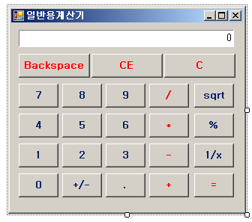
프로젝트 추가
프로젝트명 : Calculator
폼의 속성
(Name) : MainForm
Text : 일반용계산기

Slide 7
폼디자인
lblResult
Text 속성과
ForeColor 속성을
변경해 주세요
btnBS
btnCE
btnCC
btn7
btn8
btn9
btnDiv
btnSqrt
btn4
btn5
btn6
btnMul
btnMod
btn1
btn2
btn3
btnMinus
btnInverse
btn0
btnSign
btnPoint
btnPlus
btnResult

Slide 8
폼디자인
결과창
(Name) : lblResult
AutoSize : false, backColor : ActiveCaptionText
BorderStyle : Fixed3D, Text : 0
TextAlign : MiddleRight
숫자버튼
(Name) : btn숫자, Text : 숫자
Font : 굴림, 9pt
ForeColor : ActiveCaption
기타버튼
(Name) : btn해당글자
Text : 표시된 대로 지정
ForeColor : ActiveCaption 혹은 Red

Slide 9
연산자의 활용
이항연산자
연산에 필요한 입력이 2개 필요
계산기에서는 “=“을 눌러야 연산 실행
(예) +, -, *, /, %
단항 연산자
연산에 필요한 입력이 오로지 하나
계산기에서는 입력 지정 후 해당 연산자를 누르면 연산 실행
sqrt, 1/x
삼항 연산자
연산에 필요한 입력이 3개
조건연산자(_?_:_)가 있으나, 본 계산기에서는 활용하지 않음

Slide 10
계산기 동작의 기본원리
이항연산자의 동작
12
+
34
=
숫자 키 입력
숫자 키 입력
Num1에 “12”란 숫자 저장
“+” 연산자를 눌렀음을 기억
Num2에 “34”란 숫자 저장
Num1+Num2를 계산
연산결과를 결과 표시줄에 출력
“=“이 눌렸음을 알리며 초기화

Slide 11
숫자키 입력 동작(1)
숫자 키란?
숫자의 입력을 위해 제작된 키
이 키를 누르면 결과 표시줄에 계속 글자가 추가되어야 한다
Label 컨트롤은 문자를 표현하기 때문에, 실제로는 문자로 처리하며, 연산을 위해서는 숫자로 변환하여 계산한다

Slide 12
숫자키 입력 동작(2)
기본 원리
결과 표시줄의 문자(lblResult.Text)에 버튼의 글자를 붙인다
(1) 0이 있었던 경우(처음 동작)와 (2) 연산자(Operator)를 누른 후, 그리고 (3)결과값을 확인한 후(=을 누른 후)에는
입력은 문자열로 이루어진다. 그런데 잘못된 입력으로 숫자로 변경할 수 없을 경우에는?
lblResult.Text = lblResult.Text + btn1.Text;
lblResult.Text = btn1.Text;
IsNumeric( )
→ 결과 표시줄의 문자를 숫자로 변환 가능한가 체크
→ 오류 발생 시 입력 값 무시, 교육목적 상 에러 정보 출력

Slide 13
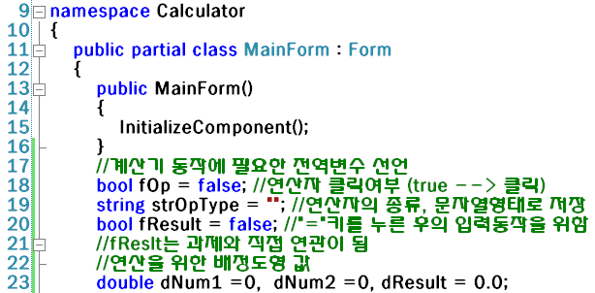
숫자키 입력 동작(3)
몇 가지 인스턴스 변수
인스턴스 변수란 메서드의 외부 즉, 클래스 안쪽에 선언
선언된 이후에는 모든 메서드에서 공유해서 사용할 수 있는 변수

Slide 14
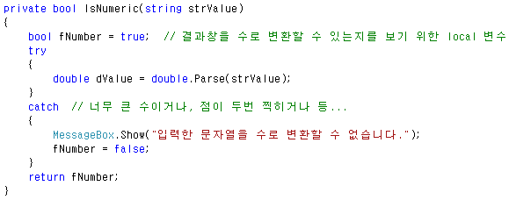
숫자키 입력 동작(4)
IsNumeric
문자를 숫자로 변경 가능한 지 확인 : 예외처리(try catch) 이용
메서드 오버로딩 이용 : 인수하나 → 확인, 인수 둘→ 변환까지

Slide 15
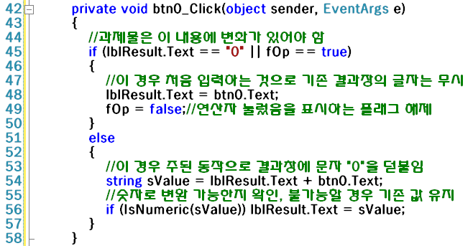
숫자키 입력 동작(6) (방법 1. 버튼마다 지정, 개념 이해)
“0”버튼을 누를 때의 동작
디자인 화면에서 “0” 버튼을 더블 클릭한 후 소스 입력
기본 동작은 결과창의 문자에 “0”을 덧붙임

Slide 16
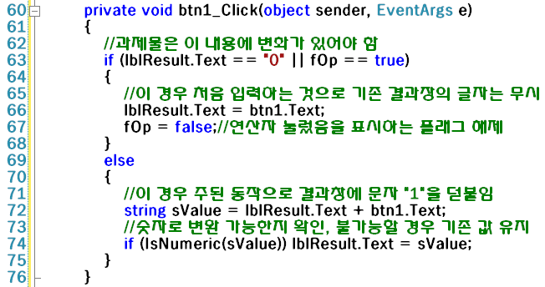
숫자키 입력 동작(7) (방법 1. 버튼마다 지정, 개념 이해)
”1”~”9” 버튼을 누를 때의 동작
디자인 화면에서 해당 버튼을 더블 클릭하여 소스 입력
버튼 “0”의 소스를 복사한 후 변경하는 것이 바람직함

Slide 17
숫자키 입력 동작(8) (방법 2. 메서드 활용, 개념 이해)
더욱 간단한 프로그램으로 표현하려면?
공통되는 부분을 Method로 구현
입력 키의 정보는 파라미터로 전달
메소드의 인수
(parameter)로
전달

Slide 18
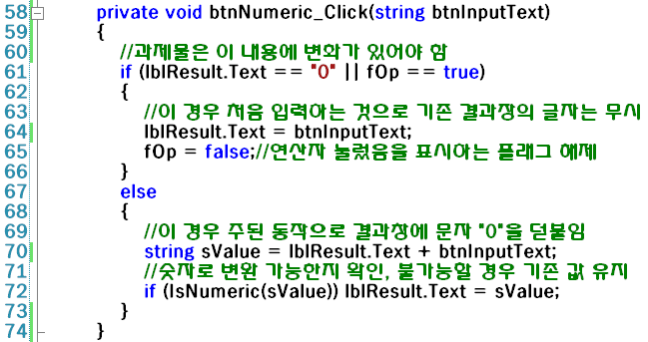
숫자키 입력 동작(9) (방법 2. 메서드 활용, 개념 이해)
숫자키를 누를 때 호출되는 메서드 구현

Slide 19
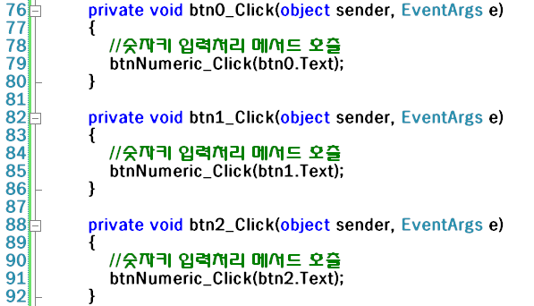
숫자키 입력 동작(10) (방법 2. 메서드 활용, 개념 이해)
숫자키를 누를 때는 메서드 호출

Slide 20
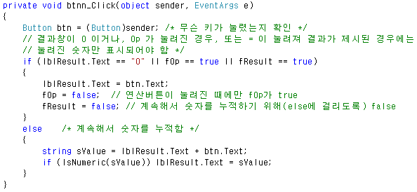
숫자키 입력 동작(11) (방법 3. 이벤트 활용, 실제사용)
모든 숫자키를 누르면 동일한 btnn_Click() 메서드 호출
메서드 내부에서 어떤 키를 눌러 이동했는지 찾아내어 실행함
“=“ 버튼이 눌린 이후(초기화)

Slide 21
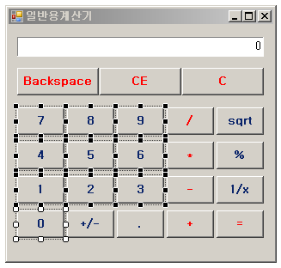
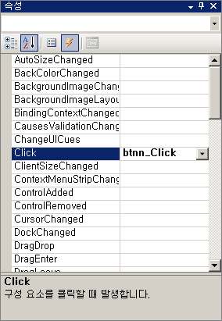
숫자키 입력 동작(12) (방법 3. 이벤트 활용, 실제사용)
숫자키의 이벤트 핸들러 정의
숫자키를 클릭할 경우, btnn_Click()으로 이동하도록 지정
“0”~”9”의 모든 숫자키를 선택한 후, 이벤트 지정

Slide 22
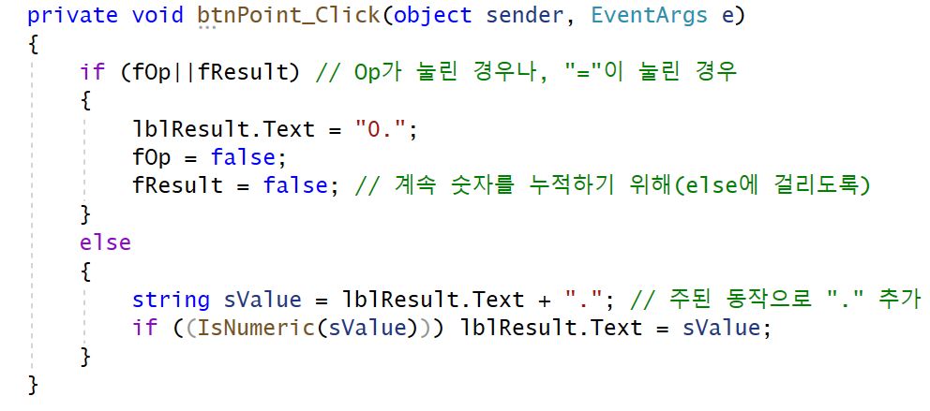
“.” 키 입력 동작
소수점을 누를 때의 동작
결과창의 문자에 소수점(.)을 덧붙임
소수점 붙인 후 숫자변경 가능 확인(두 번 누르면 변경이 불가)

Slide 23

“+/-” 키 입력 동작
부호 버튼을 누를 때의 동작
lblResult.Text의 값을 숫자로 변환한 후 -1을 곱하고
이를 String으로 변환하여 lblResult.Text에 저장
항상 lblResult에 수를 입력하는 과정에서 IsNumeric()으로 확인하므로 lblResult.Text는 double로 변환 가능

Slide 24
동작테스트
모든 입력 동작은 프로그램 종료 후 재실행해야 함
12
012
12345
12.3
43.4
34.4.56

Slide 25
02-1. Calculator - 1
학번
성명
단어 | 발음 | 뜻
project
compact
calculator
result
sign
inverse
operator
numeric
parameter
단어 | 발음 | 뜻

Slide 26
학습 요약
일반용 계산기
폼 디자인
숫자키 입력 기능
숫자 입력
→ 이벤트 핸들러 이용
IsNumeric()
→ 숫자변환가능체크, 숫자변환
실습내용을 LMS에 업로드하시오.

Slide 27

질의 응답
No question, no learning !!!
No dumb question !!!
I’m here to be interrupted.
I’m an interrupt-driven professor.
I teach less, students learn more.

